Slide 1



«Реализация проекта по созданию Многофункционального консультационного центра
«Я, семья и детский сад»»
Муниципальное автономное дошкольное образовательное учреждение детский сад «МАЯЧОК» комбинированного вида
ПРЕЗЕНТАЦИЯ ДЕЯТЕЛЬНОСТИ

Slide 2
Создание и организация деятельности КЦ по оказанию методической, психолого-педагогической, диагностической и консультативной помощи родителям (законным представителям), обеспечивающим получение дошкольного образования детьми дошкольного возраста, в том числе в возрасте от 0 до 3 лет, в форме семейного образования, функционирующего в статусе стажировочной площадки
Организация сопровожде-ния и консультирования родителей (законных представителей)
Сетевое взаимодействие с образова-тельными организа-циями и с другими субъектами, заинтере-сованными в результатах проекта
Повышение проф. уровня специа-листов по сопровож-дению и консульти-рованию родителей с детьми раннего и дошкольного возраста
Обобщение и распростра-нение положи-тельного опыта консультирования родителей, в том числе в дистанцион-ных формах
Оказание информа-ционной, консульта-тивной, методи-ческой, организа-ционной поддержки по запросам организаций
Notes:
положение

Slide 3

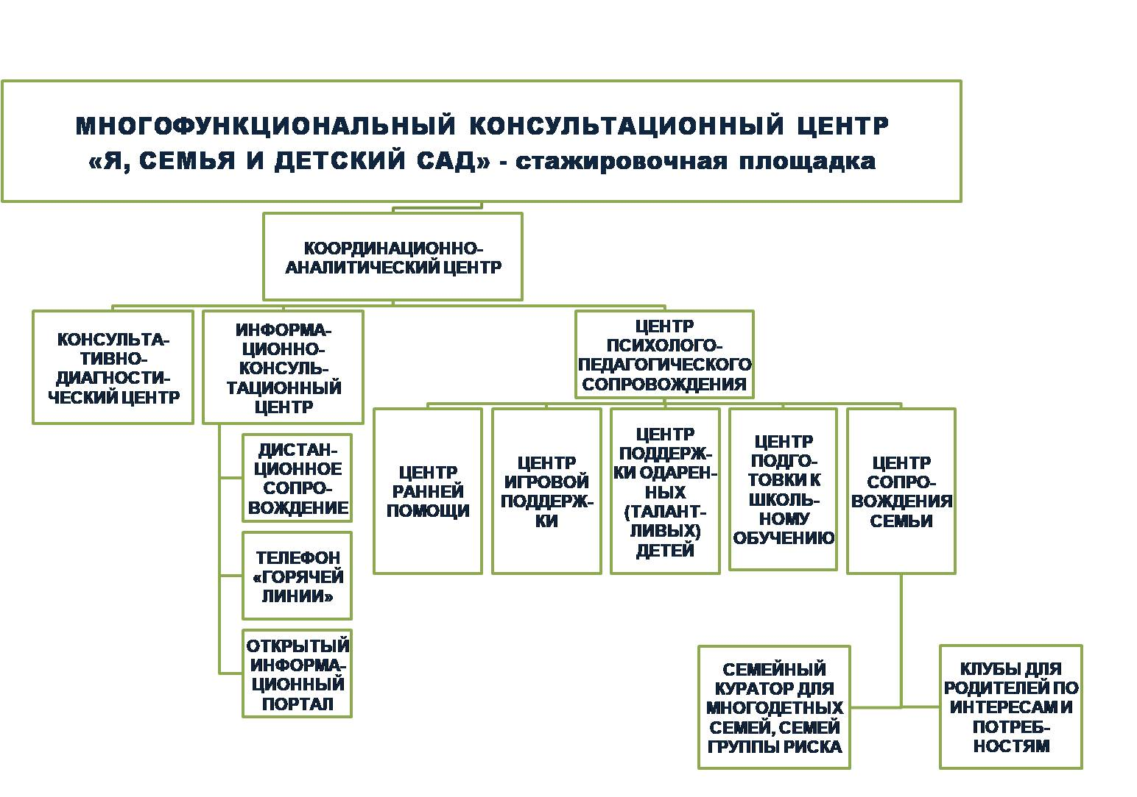
Модель консультационного центра

Slide 4
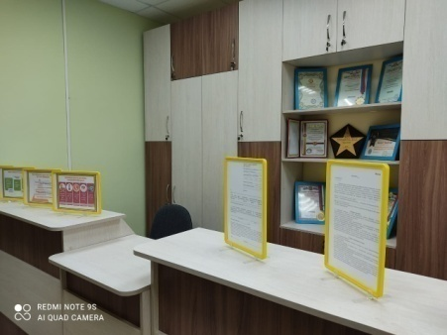
Координационно-аналитический центр (административный блок)

Slide 5
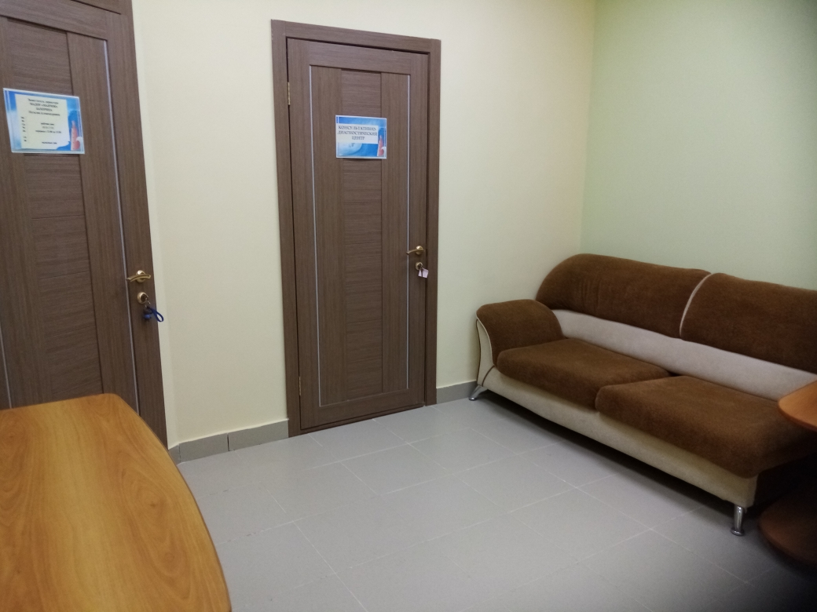
Зона ожидания

Slide 6
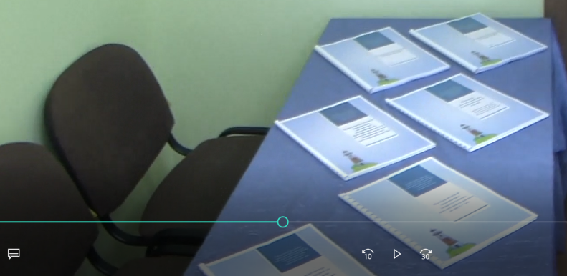
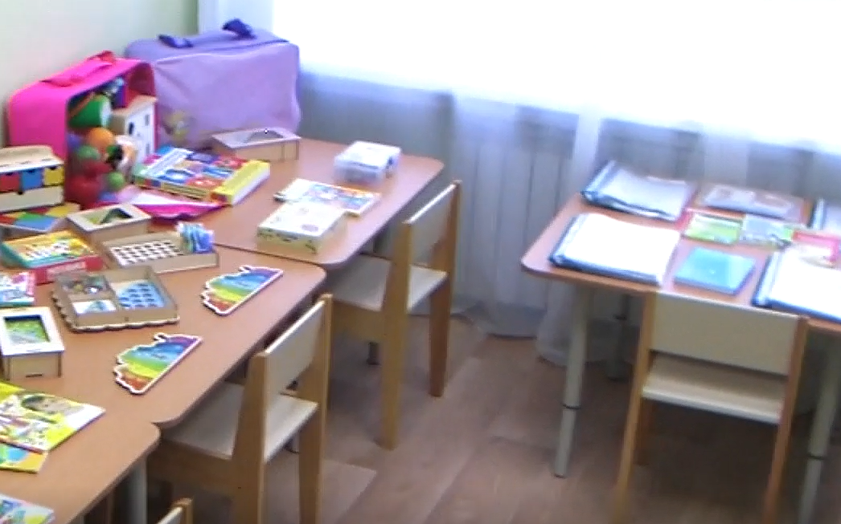
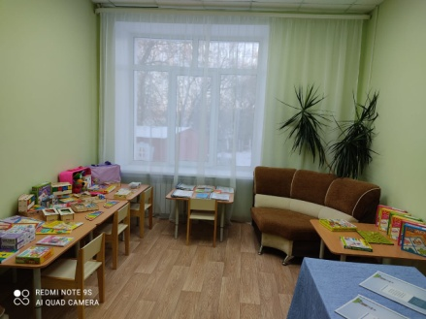
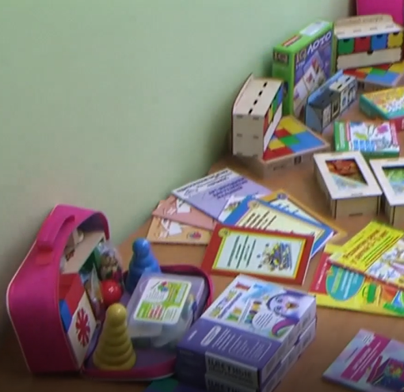
Консультативно-диагностический центр

Slide 7
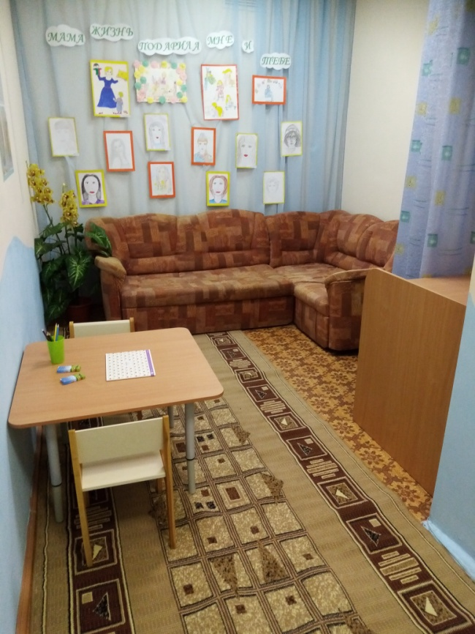
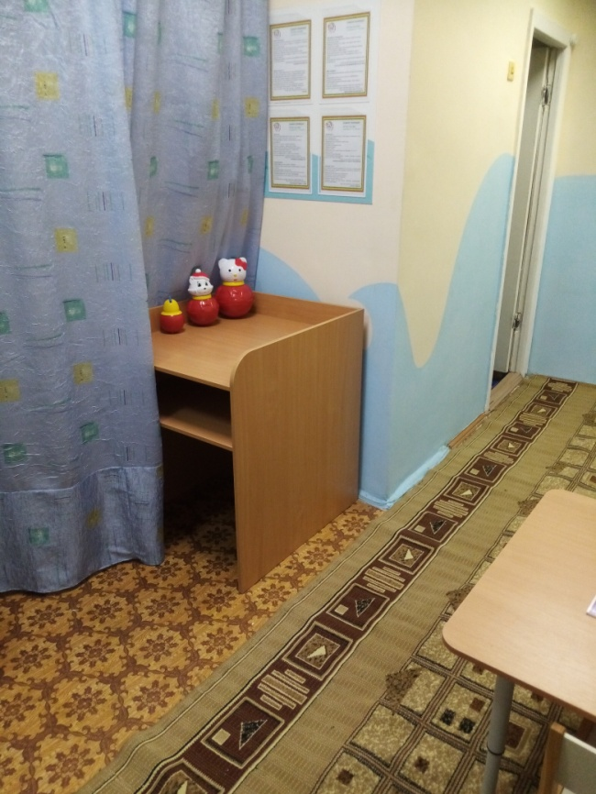
Зона ожидания

Slide 8
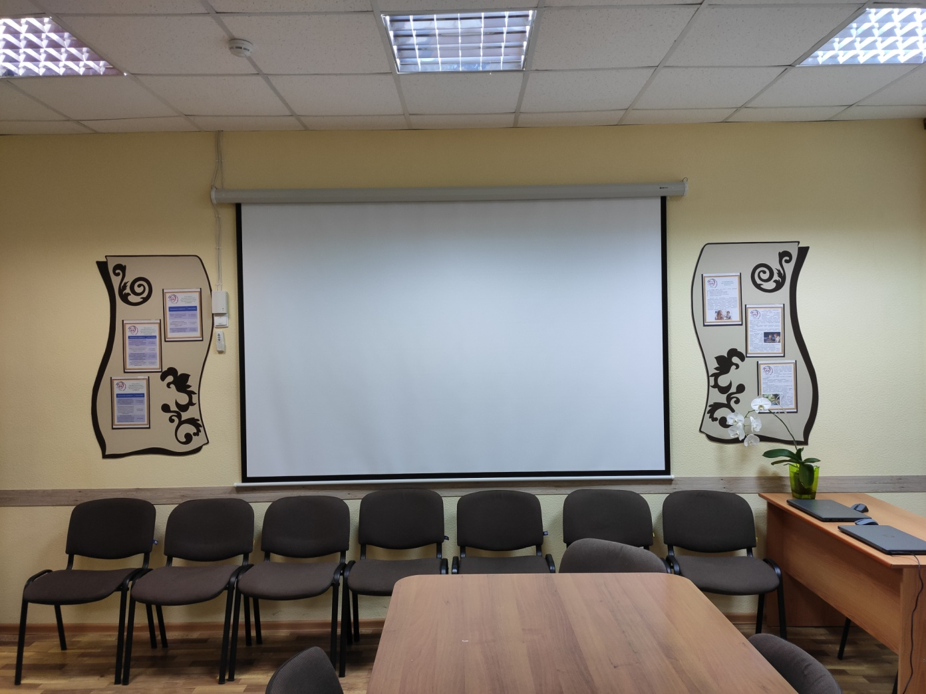
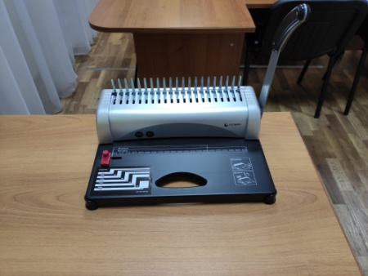
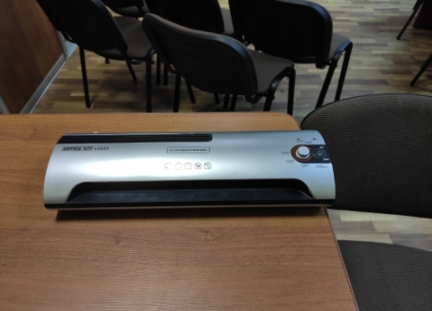
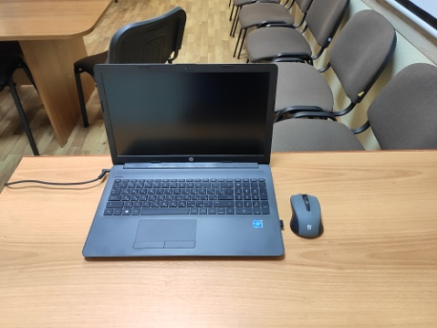
Информационно – консультационный центр (конференцзал)

Slide 9

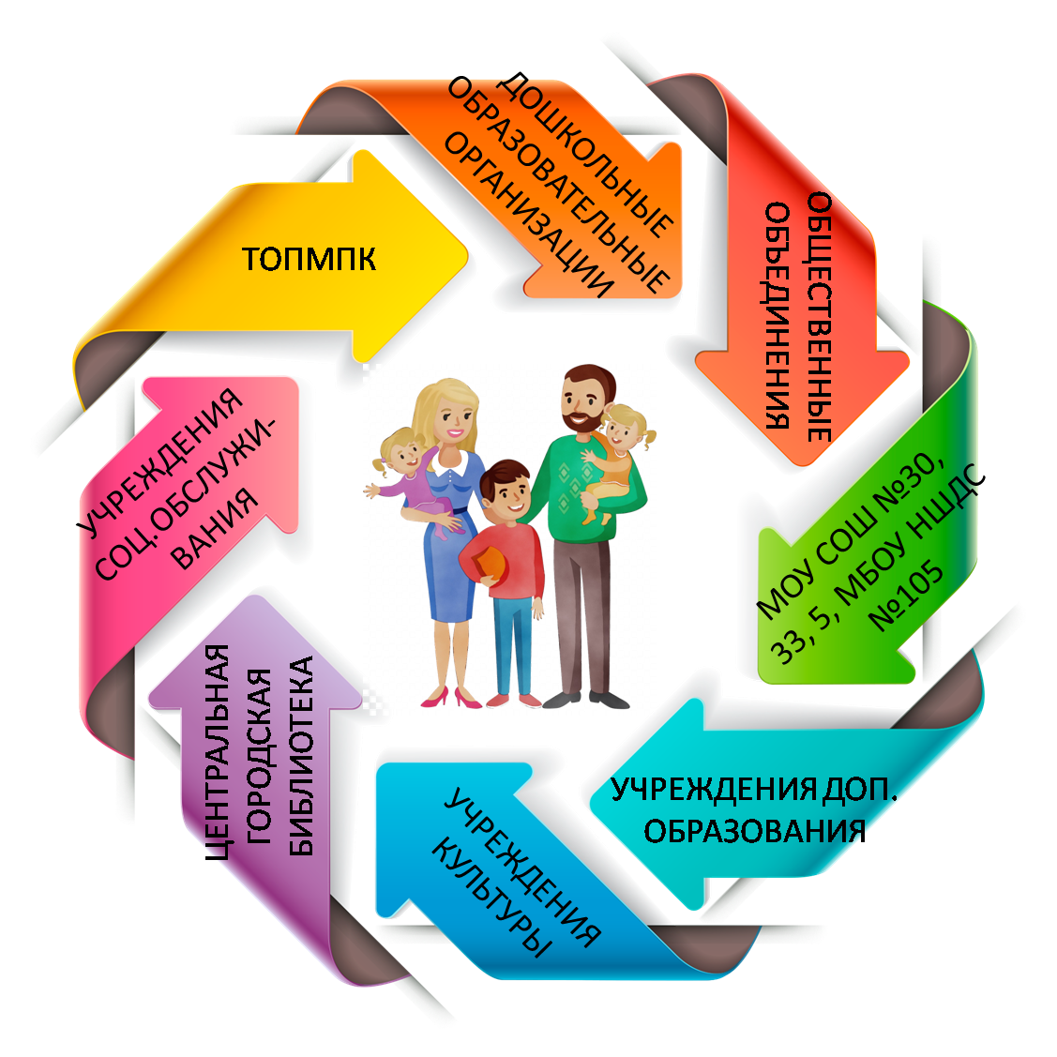
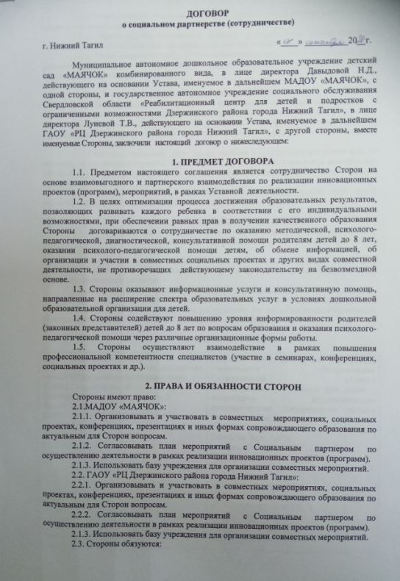
Участники проекта

Slide 10
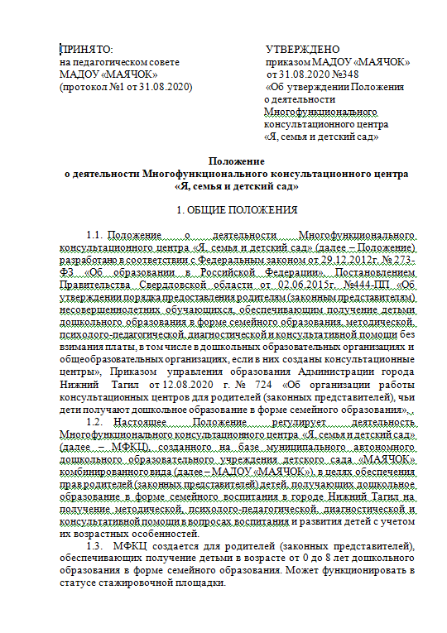
1 ЭТАП – ПОДГОТОВИТЕЛЬНЫЙ.
ЛОКАЛЬНЫЕ ДОКУМЕНТЫ
- «Об организации работы КЦ в 2020-2021 учебном году»
- «Об утверждении формы индивидуальной программы сопровождения семьи и планов взаимодействия с семьями»
- «Об утверждении должностных инструкций для работы по должностям работников КЦ»
- «Об утверждении графиков работы специалистов КЦ»
- «О назначении ответственных лиц, специалистов за организацию эффективной работы и создание условий по оказанию помощи родителям» и др.

Slide 11
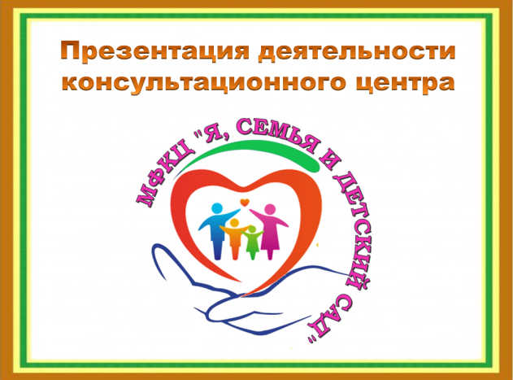
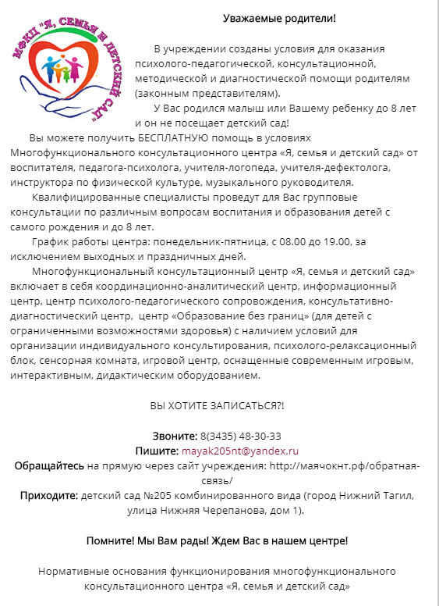
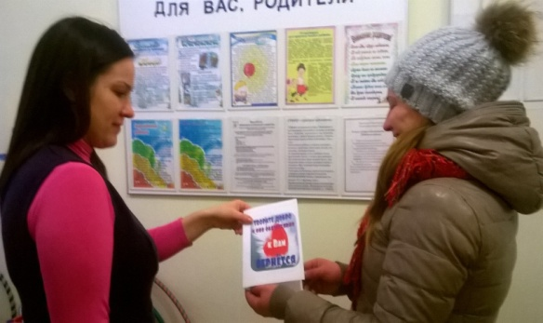
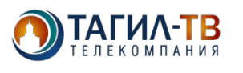
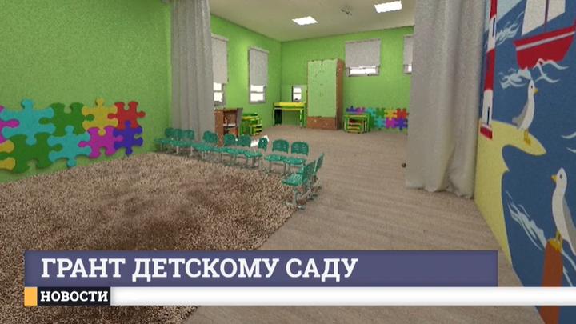

2 ЭТАП – ОРГАНИЗАЦИОННЫЙ.
ИНФОРМИРОВАНИЕ ПОТРЕБИТЕЛЕЙ
РАСПРОСТРАНЕНИЕ РЕКЛАМНЫХ ПРОДУКТОВ

Slide 12
ПРОЦЕДУРА ОБРАЩЕНИЯ В КЦ
ЛИЧНОЕ ОБРАЩЕНИЕ (без записи)
ПИСЬМЕННОЕ ОБРАЩЕНИЕ
регистрация лица по документам;
устный ответ;
рассмотрение письменного заявления;
направление ответа в указанной в заявлении форме
запись на личный прием
написание заявления;
запись на личный прием
ОБРАЩЕНИЕ ПО ТЕЛЕФОНУ

Slide 13
Регламент получения услуг в условиях КЦ
ПРОВЕРКА ДОКУМЕНТОВ
РЕГИСТРАЦИЯ ОБРАЩЕНИЯ В ЖУРНАЛЕ
ЗАКЛЮЧЕНИЕ ДОГОВОРА
ОКАЗАНИЕ ПОМОЩИ
ФИКСИРОВА-НИЕ ОКАЗАНИЯ ПОМОЩИ В ЖУРНАЛЕ
ОЗНАКОМ-ЛЕНИЕ С ЛОКАЛЬНЫМИ АКТАМИ

Slide 14
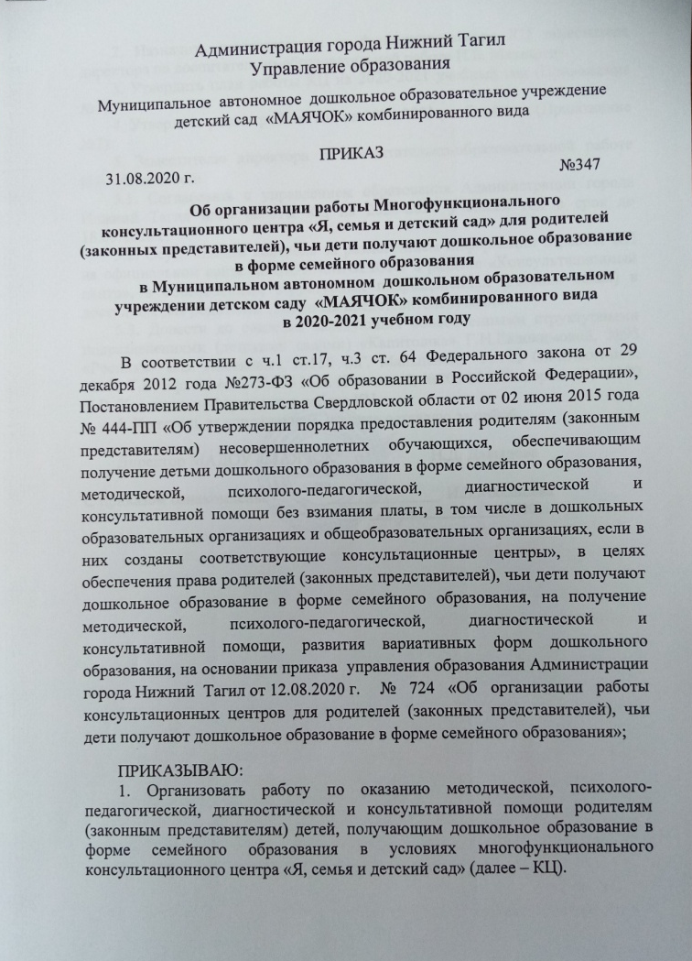
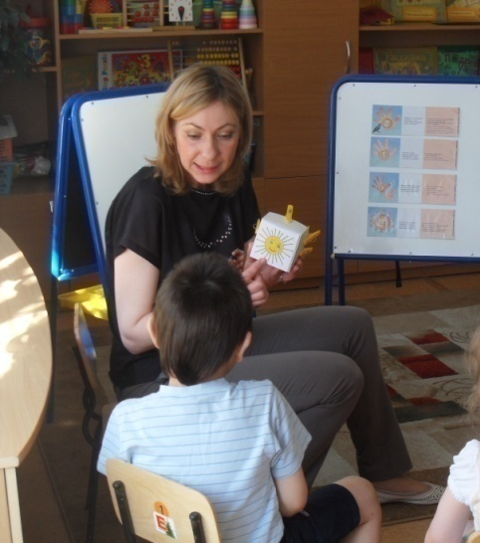
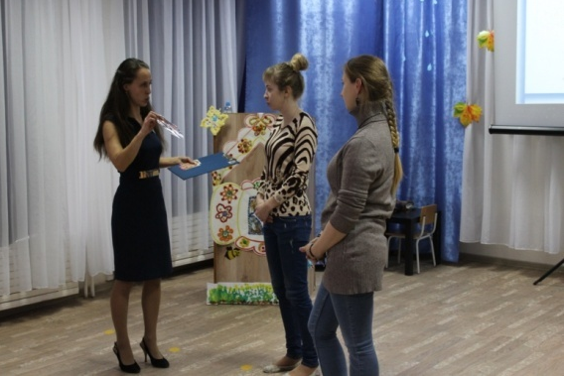
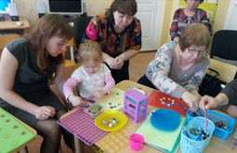
3 ЭТАП – СОДЕРЖАТЕЛЬНО-ДЕЯТЕЛЬНОСТНЫЙ. ФУНКЦИОНИРОВАНИЕ КЦ
МЕТОДИЧЕСКАЯ, КОНСУЛЬТАЦИОННАЯПОМОЩЬ
ДИАГНОСТИЧЕСКАЯ ПОМОЩЬ
ПСИХОЛОГО-ПЕДАГОГИЧЕСКАЯ ПОМОЩЬ

Slide 15
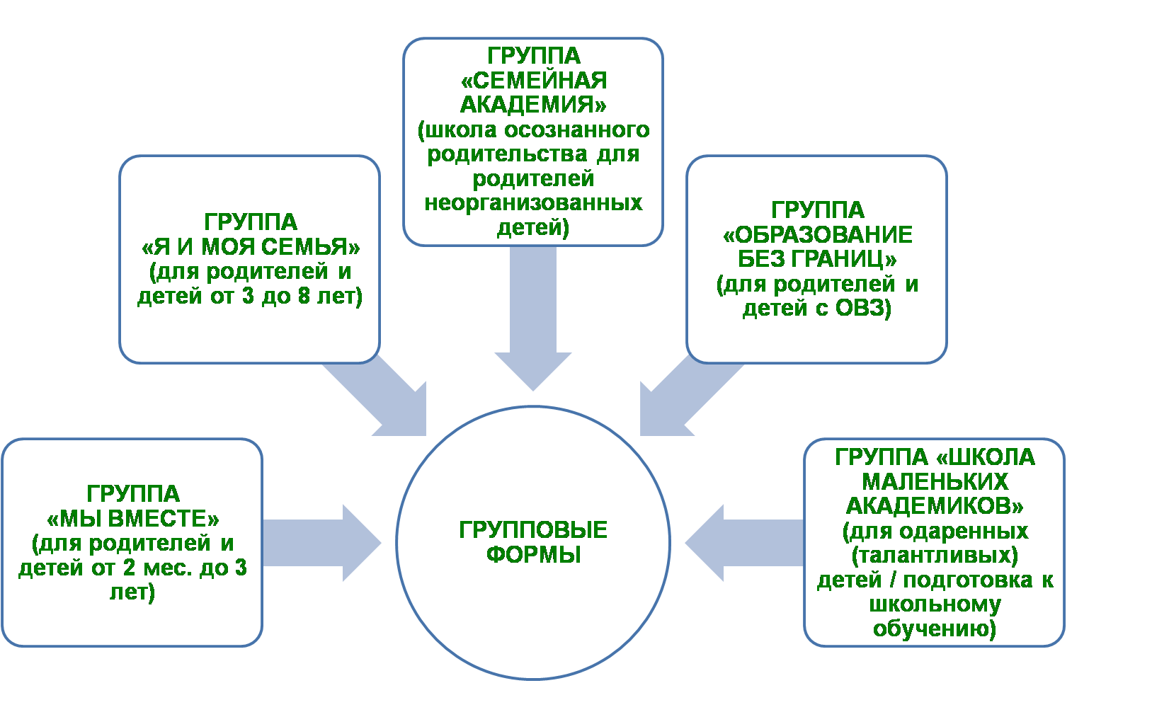
СОПРОВОЖДЕНИЕ СЕМЕЙ

Slide 16
ПЛАН МЕРОПРИЯТИЙ ЦЕНТРА
Дистанционная групповая встреча
«Развитие эмоциональной сферы у детей раннего и дошкольного возраста»
Дистанционная групповая консультация
«Нормы развития ребенка от рождения до 3 лет» (октябрь-декабрь)
Дистанционный семинар-практикум «Формирование привязанностей у детей в период от рождения до 7 лет»
Индивидуальные консультации «Особенности сенсорного развития детей с РАС»
Дистанционный практикум «Речевые игры для детей раннего и дошкольного возраста»
Вебинар «От двигательной активности к познавательным компетенциям» (возраст детей до 1 года, возраст детей от 1 года до 3 лет - декабрь)
Дистанционная групповая консультация «Формирование предметных действий у детей раннего возраста»
Практикум «Сенсорные игры для детей раннего и дошкольного возраста, в том числе с особыми образовательными потребностями»

Slide 17
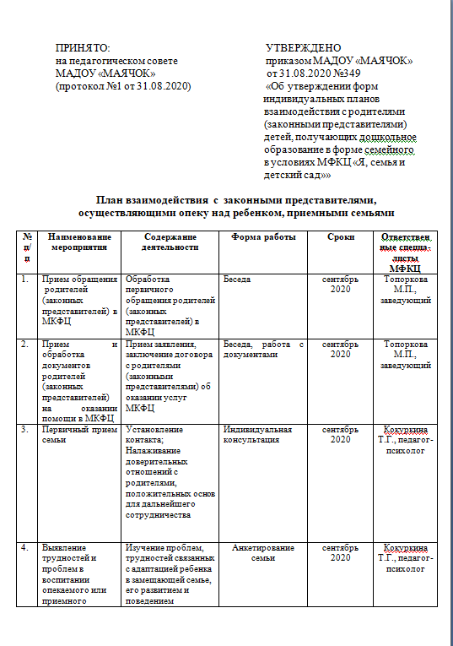
ПЛАНЫ ВЗАИМОДЕЙСТВИЯ С СЕМЬЯМИ. ПРОГРАММЫ
МНОГОДЕТНЫЕ СЕМЬИ
СЕМЬИ С ДЕФИЦИТОМ ВОСПИТАТЕЛЬНЫХ И/ИЛИ ФИНАНСОВЫХ РЕСУРСОВ
СЕМЬИ В СОЦИАЛЬНО ОПАСНОМ ПОЛОЖЕНИИ
СЕМЬИ, ОСУЩЕСТВЛЯЮЩИЕ ОПЕКУ НАД РЕБЕНКОМ
- СЕМЬИ, ВОСПИТЫВАЮЩИЕ РЕБЕНКА-ИНВАЛИДА И/ИЛИ С ОВЗ

Slide 18
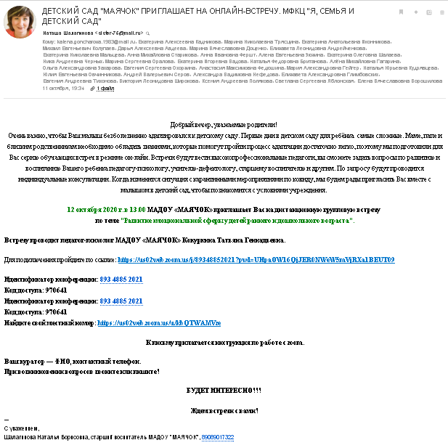
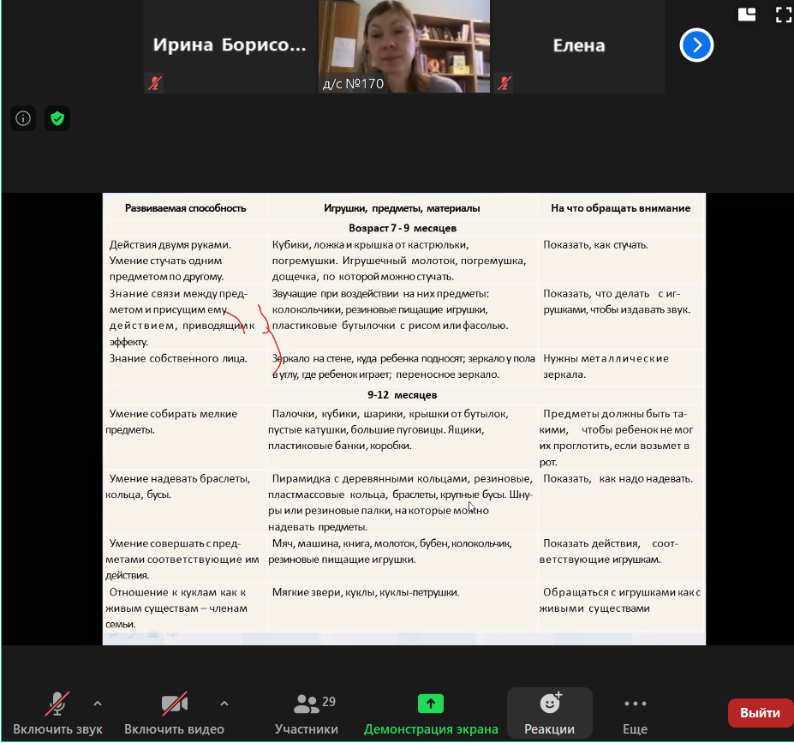
3 ЭТАП – ДИСТАНЦИОННОЕ СОПРОВОЖДЕНИЕ

Slide 19
ОБЪЕМ УСЛУГ. ПЛАН-ГРАФИК
Виды услуг | Количество услуг
Групповые формы (консультации, в том числе в онлайн-формате, лекционные и практические формы, встречи за круглым столом и др.) | 3
Индивидуальные формы (очные, заочные) | 20
Методическая помощь (рекомендации, буклеты, памятки, показ с комментариями и др.) | 12
Всего | 35*
*фактический объем услуг определяется с учетом запросов и потребностей родителей (законных представителей)

Slide 20
ВИДЫ ИНДИВИДУАЛЬНОГО КОНСУЛЬТИРОВАНИЯ
ИНДИВИДУА-ЛЬНОЕ КОНСУЛЬТИ-РОВАНИЕ
учитель-логопед, педагог-психолог, учитель-дефектолог, тьютор
музыкальный руководитель, инструктор по физической культуре
ДИАГНОСТИ-ЧЕСКАЯ ПОМОЩЬ
педагогическая диагностика
ДИСТАНЦИОН-НОЕ (ЗАОЧНОЕ) КОНСУЛЬТИ-РОВАНИЕ
«ГОРЯЧАЯ ЛИНИЯ»
единый день информирования
воспитатель, старший воспитатель, руководитель КЦ
написание характеристики

Slide 21
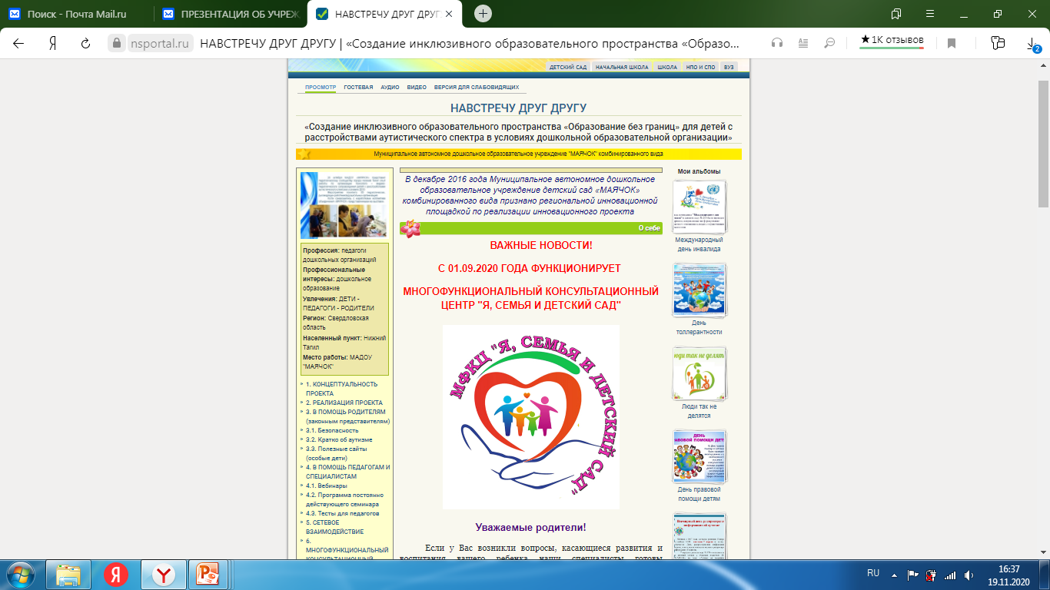
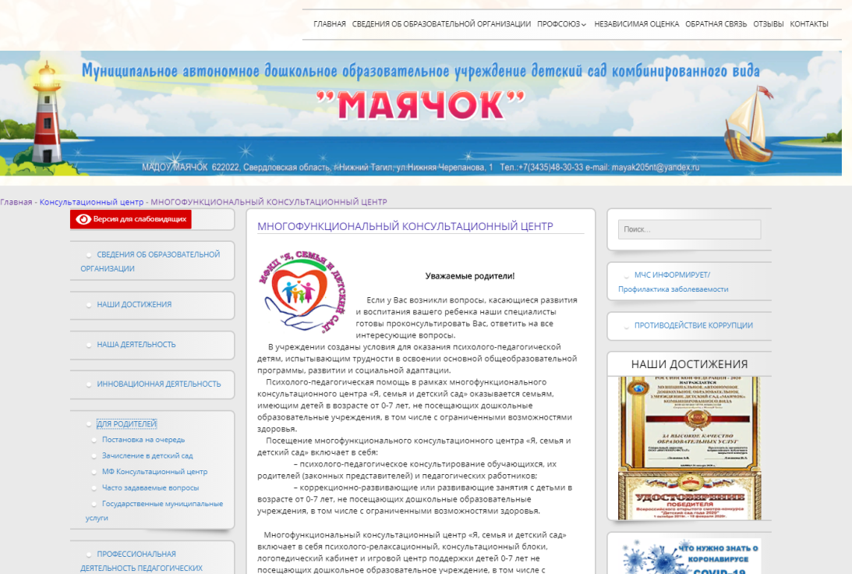
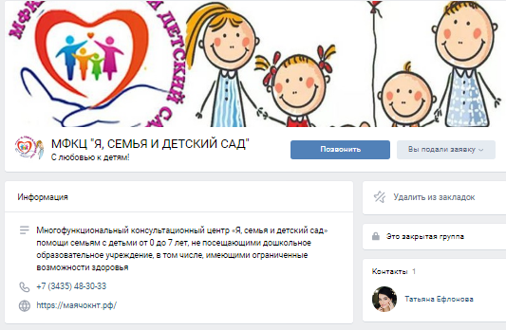
ИНФОРМИРОВАНИЕ
РОДИТЕЛЕЙ
САЙТ: http://маячокнт.рф/консультационный-центр-2/консультационный-центр/
Блог «Навстречу друг другу»
Группа «ВКОНТАКТЕ»

Slide 22
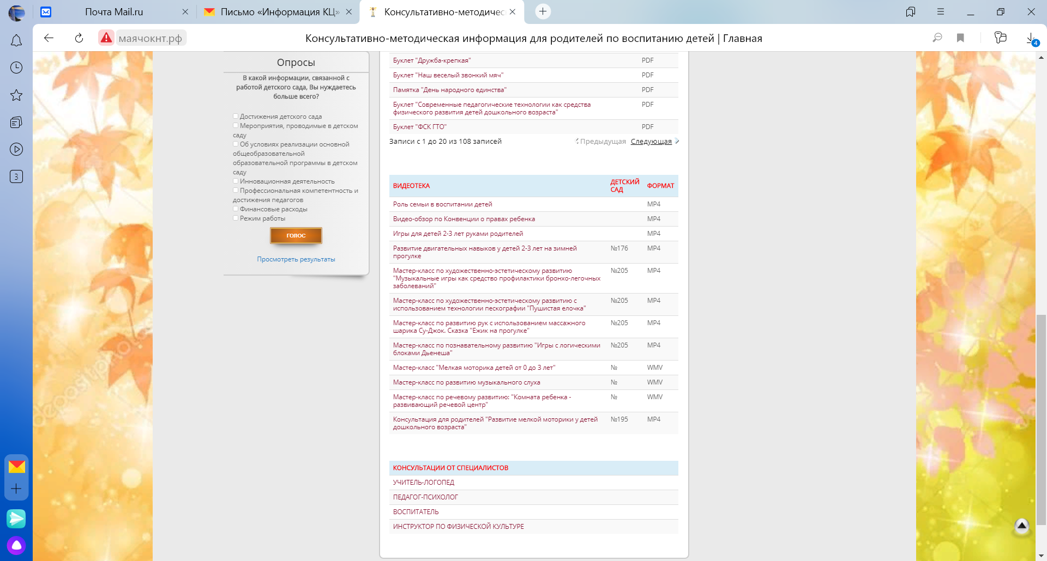
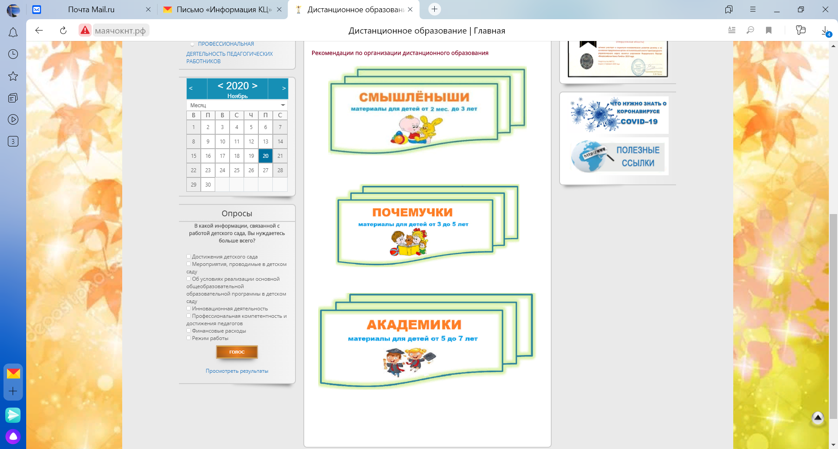
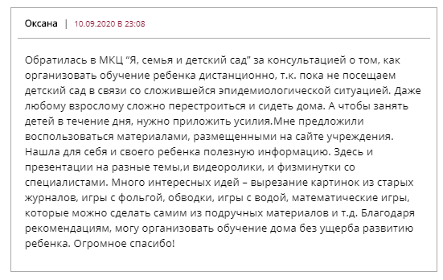
ДИСТАНЦИОННОЕ ОБРАЗОВАНИЕ. ОТЗЫВЫ
ОФИЦИАЛЬНЫЙ САЙТ: http://маячокнт.рф/дистанционное-образование/

Slide 23
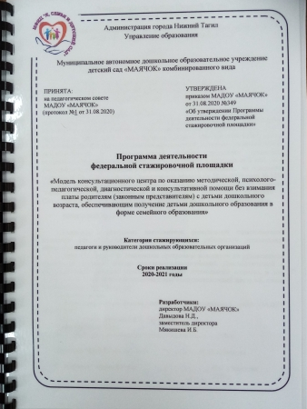
КЦ – СТАЖИРОВОЧНАЯ ПЛОЩАДКА
Приказ от 31.08.2020 №349 «Об утверждении программы деятельности федеральной стажировочной площадки МАДОУ «МАЯЧОК»
реализация плана графика стажировок
обобщение и тиражирование опыта работы учреждения
совершенствование профессиональной и ИКТ-компетенции

Slide 24

«Потребность в образовании лежит в каждом человеке; народ любит и ищет образования, как любит и ищет воздуха для дыхания»
БЛАГОДАРЮ ЗА ВНИМАНИЕ!!!
Л.Н. Толстой
Воспитание - дело трудное, и улучшение его условий - одна из священных обязанностей каждого человека, ибо нет ничего более важного как образование самого себя и своих ближних.
Сократ

